Slide 1

MATERIAŁY DYDAKTYCZNE
JSORRAT-II
Aktuarialna miara ryzyka dla nieletnich
Epperson: 12 pozycji statycznych kodowanych z akt urzędowych
Poznań 2026

Slide 2
WPROWADZENIE
Lekcja pokory naukowej
Na próbie rozwojowej trafność 0,89. W walidacjach krzyżowych: 0,65–0,70. Najlepszy w cyklu wykład o kurczeniu się walidacyjnym.
Magazyn Payload — materiały dydaktyczne
2

Slide 3
PODSTAWA
Czym jest JSORRAT-II
• W pełni aktuarialne narzędzie dla chłopców 12–18 lat z orzeczeniem za przestępstwo seksualne.
• 12 statycznych pozycji kodowanych WYŁĄCZNIE z dokumentów urzędowych.
• Przedmiot predykcji wąski i jasny: nowe przestępstwo seksualne przed ukończeniem 18 lat.
• Autor: Douglas Epperson — współtwórca MnSOST-R (skala dla dorosłych); ta sama, twarda filozofia aktuarialna przeniesiona na nieletnich.
Magazyn Payload — materiały dydaktyczne
3

Slide 4
GENEZA
Wzorcowa metodologia budowy
• Zamiast próby „z łapanki” — próba WYCZERPUJĄCA: wszyscy nieletni z orzeczeniami w Utah 1990–92 (636 przypadków, recydywa 13,2%).
• Z szerokiego zestawu pozycji statycznych do skali weszło 12, które w analizie wielozmiennowej najlepiej różnicowały recydywistów.
• Taka próba eliminuje pytanie o reprezentatywność — była policzona na CAŁEJ populacji orzeczonych.
• Walidacje: Utah 538 (AUC spadło do 0,65), Iowa 529 (0,70).
Magazyn Payload — materiały dydaktyczne
4

Slide 5
CO MÓWIĄ DANE
Kurczenie się walidacyjne (shrinkage)
0,89
0,65
0,70
AUC — próba rozwojowa (Utah)
AUC — walidacja Utah
AUC — walidacja Iowa
Pozycje wybrane statystycznie pod jedną próbę zawsze „dopasowują się” do jej przypadkowych osobliwości. JSORRAT-II to podręcznikowy przykład skali tego efektu: z „niemal doskonałej” do „umiarkowanej”.
Magazyn Payload — materiały dydaktyczne
5

Slide 6
STRUKTURA
Dwanaście pozycji pod lupą
1
Liczba orzeczeń za przestępstwa seksualne
7
Status terapii celowanej
2
Liczba różnych ofiar
8
Udokumentowana wiktymizacja seksualna
3
Rozpiętość czasowa historii czynów
9
Udokumentowana wiktymizacja fizyczna
4
Czyn popełniony pod nadzorem
10
Kształcenie specjalne
5
Czyn w miejscu publicznym
11
Problemy dyscyplinarne w szkole
6
Grooming (podstęp, uwodzenie)
12
Wcześniejsze orzeczenia nieseksualne
Czego NIE ma: postaw, motywacji, empatii, dewiacji — bo nie da się ich rzetelnie wyczytać z akt.
Magazyn Payload — materiały dydaktyczne
6

Slide 7
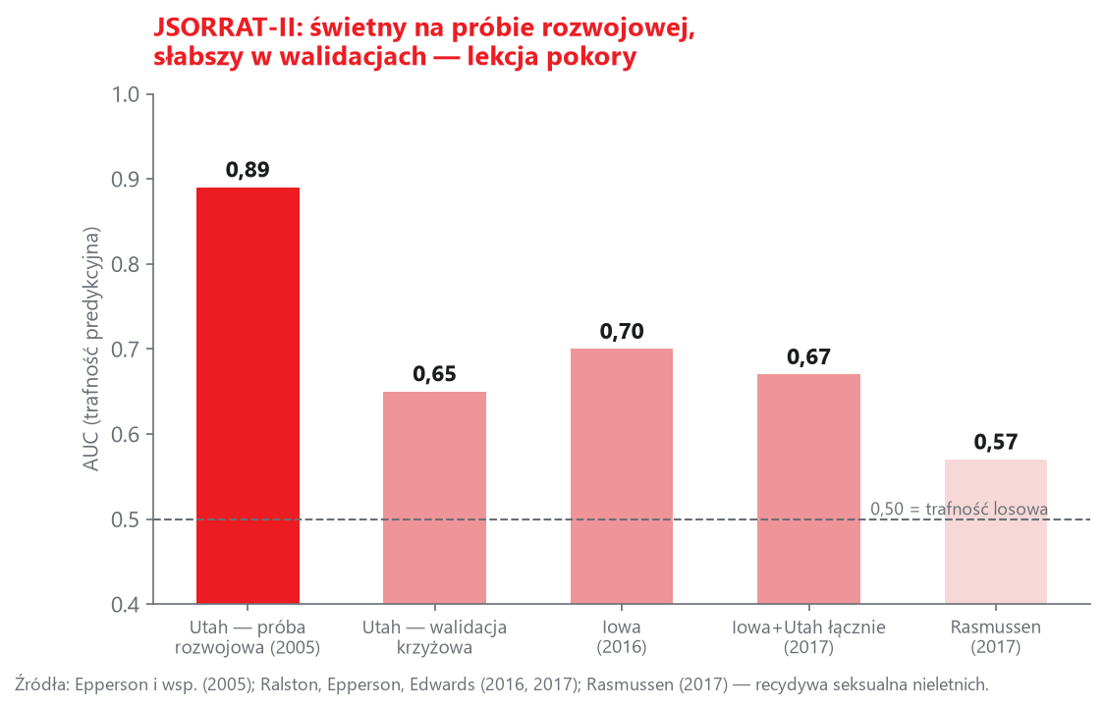
PRÓBA ROZWOJOWA VS WALIDACJE KRZYŻOWE
Trafność w kolejnych badaniach
AUC w próbie rozwojowej i walidacjach (Epperson i wsp. 2005; Ralston i wsp. 2016, 2017).
Magazyn Payload — materiały dydaktyczne
7

Slide 8
CO MÓWIĄ DANE
Rzetelność świetna, trafność z zastrzeżeniami
• Rzetelność kodowania znakomita: ICC 0,89–0,97 (jedenastu koderów na 50 sprawach: 0,67–1,00).
• Dla 16–17-latków AUC nieistotne statystycznie — za mało czasu ekspozycji do „recydywy nieletniej”.
• Viljoen i wsp. (2008), ośrodek terapeutyczny: świetna zgodność kodowania, ale brak istotnej predykcji.
• Czyny „udokumentowane, lecz niezarzucone”: ich dodanie OBNIŻYŁO trafność — pozycje seksualne wymagają formalnych zarzutów.
Magazyn Payload — materiały dydaktyczne
8

Slide 9
ARYTMETYKA POZIOMÓW (IOWA)
Co naprawdę znaczy „wysokie ryzyko”
1,5%
~10%
18,3%
poziom 1 (0–1 pkt)
poziom 2 (2–6 pkt)
poziom 3 (7+ pkt)
Różnica kilkunastokrotna — narzędzie różnicuje. Ale nawet w najwyższym poziomie >80% chłopców NIE wraca do czynu; po korekcie o dzisiejszą częstość bazową (≈2,75%) to ok. 6%.
Magazyn Payload — materiały dydaktyczne
9

Slide 10
LICZBA POPRAWNA, WNIOSEK — NIE
Nadużycie, przed którym trzeba przestrzegać
Wynik „średniego ryzyka” użyty w izolacji jako argument za zakładem o zaostrzonym rygorze i rejestrem. Standardy ATSA jednoznacznie zakazują opierania takich decyzji na pojedynczej mierze.
Magazyn Payload — materiały dydaktyczne
10

Slide 11
KRYTYCZNE SPOJRZENIE
Autorzy mówią „stop” — i spór o to
• Twórcy NIE autoryzują użycia sądowego poza jurysdykcjami, gdzie narzędzie zwalidowano (Utah, Iowa, Kalifornia).
• Krytyka z drugiej strony (Ralph): skoro ilorazy ryzyka replikują się między stanami, wymóg osobnej walidacji bywa nadmierny.
• Pozycje 1–6 wymagają formalnych zarzutów — czyn ujawniony w terapii, ale niezarzucony, nie podniesie wyniku (chroni przed dowolnością, zaniża część spraw).
• Dla warunków polskich: zastosowanie wyłącznie szkoleniowe i porównawcze — obok ERASOR i J-SOAP-II, nigdy zamiast nich.
Magazyn Payload — materiały dydaktyczne
11

Slide 12
MIEJSCE W ZESTAWIE METODYK
Kiedy które narzędzie — mapa wyboru
Sytuacja | Narzędzie | Dlaczego
Szybka kotwica z akt urzędowych | JSORRAT-II | 12 pozycji, znakomita zgodność kodowania
Pełna ocena i pomiar zmiany | ERASOR | osąd SPJ, czynniki dynamiczne co 6 mies.
Profil terapeutyczny | J-SOAP-II | skale statyczne + dynamiczne
Dorosły sprawca | Static-99R / RM2000 / VRAG-R | narzędzia dla populacji 18+
Ryzyko radykalizacji nieletniego | VAF / IR46 | odrębna kategoria zagrożeń
Magazyn Payload — materiały dydaktyczne
12

Slide 13
DO DALSZEJ LEKTURY
Materiały źródłowe
• Epperson, D. L., Ralston, C. A. (2014). Development and Validation of the JSORRAT-II. Sexual Abuse, 27(6).
• Ralston, C. A., Epperson, D. L., Edwards, S. R. (2016). Cross-Validation of the JSORRAT-II in Iowa. Sexual Abuse, 28(6).
• Epperson, D. L., Ralston, C. A. (2009). JSORRAT-II Scoring Guidelines.
• Caldwell, M. F. (2016). Quantifying the Decline in Juvenile Sexual Recidivism Rates. Psychology, Public Policy, and Law.
Magazyn Payload — materiały dydaktyczne
13

